Slide 1


ESCUELA SUPERIOR
POLITÉCNICA DEL LITORAL
FACULTAD DE INGENIERÍA MARÍTIMA
Y CIENCIAS DEL MAR
"TECNOLOGÍA DE PRODUCCIÓN DE ALEVINES
MONOSEXO DE TILAPIA"
Ecuador Marcillo Gallino
Jerry Landívar Zambrano
2008

Slide 2
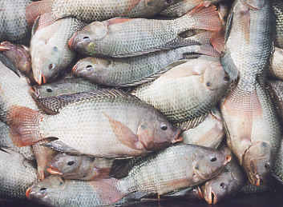
1.INTRODUCCIÓN
El cultivo a escala comercial de tilapia nilótica (Oreochromis niloticus) y del híbrido rojo de tilapia en Ecuador (Oreochromis sp.), ha tomado gran importancia dentro de la producción de organismos bioacuáticos.

Slide 3
1.INTRODUCCIÓN (continuación)
Las tilapias tienen una serie de ventajas en los cultivos comerciales:
  soporta bajas concentraciones de oxígeno,
  rangos variados de salinidad,
  manipuleo,
  crecimiento acelerado,
  resistencia a la acción de agentes patógenos
  aprovecha bien la productividad natural del estanque,
  hace buen uso de subproductos agrícolas y dietas balanceadas.

Slide 4
1.INTRODUCCIÓN (continuación)
  Características que presenta su carne:
    textura firme
    coloración blanca
    pocas espinas intramusculares
    buen sabor
    Las características antes mencionadas, hacen que se presente como un producto de alta calidad muy apreciada por los consumidores nacionales y extranjeros.

Slide 5
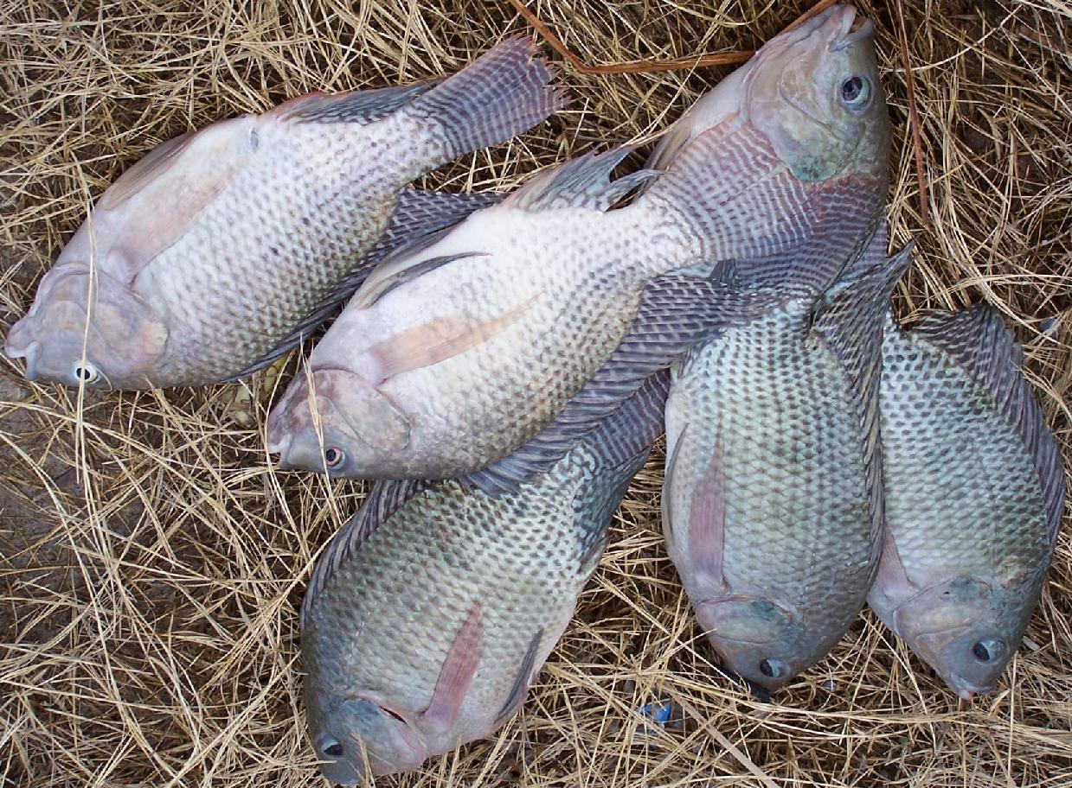
1.INTRODUCCIÓN (continuación)
La desventaja que presentan los cultivos de tilapia en cautiverio es su reproducción precoz, causante de una sobrepoblación en los estanques; esta excesiva reproducción minimiza la producción comercial debido al tamaño variado que presentan los peces, causando poco crecimiento en la verdadera población cultivada, debido al enanismo o atrofia en el crecimiento, a causa de la competencia por el alimento y espacio en condiciones controladas (Lagler, K. and Steinmetz, 1.975; Morales, 1.991; Arias, 1.995).

Slide 6
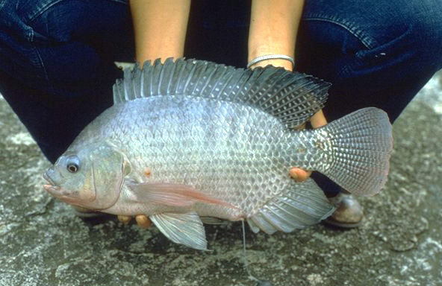
1.INTRODUCCIÓN (continuación)
Múltiples han sido los esfuerzos de investigadores por tratar de reducir el efecto de reproducción precoz en tilapia. Entre las técnicas aplicadas se destaca la reversión química de sexo, siendo ésta la más viable en la producción a escala comercial (Shelton, 1.978).

Slide 7
1.INTRODUCCIÓN (continuación)
La reversión química del sexo consiste en el desarrollo de poblaciones monosexuales (machos), mediante el suministro de un agente hormonal esteroide por un espacio de tiempo establecido, el cual interfiere en los mecanismos de la determinación sexual de la fracción femenina de la población (Popma, 1.987).
Yamamoto, en 1.969, concluyó que las hormonas esteroides son los inductores de la diferencia sexual de los peces óseos, teniendo los andrógenos un efecto masculinizante y los estrógenos una acción feminizante, refiriéndose a la inducción artificial XX de los machos (productor de esperma) y de las hembras XY (productor de huevo).

Slide 8
1.INTRODUCCIÓN (continuación)
El objetivo principal de esta presentación es dar a conocer los procesos tecnológicos de reversión química del sexo, mediante el uso de la hormona 17-alfa-metil-testosterona, basados en experiencias adquiridas en el Proyecto de Investigación Piscícola, en la estación experimental " El Chame" de ESPOL.

Slide 9
1.1 Cultivo de tilapia en Ecuador
Los miembros de los peces denominados tilapias son peces originarios del África y Palestina, pertenecen a la familia Cichlidae, esta familia es de distribución antropogénica, se los encuentra en: África, América y Asia; son peces principalmente de agua dulce e incluye unas 1.200 especies (Sweeney, 1.997).

Slide 10
1.1 Cultivo de tilapia en Ecuador (cont.)
Dentro de la ictiofauna de los ríos de nuestro país, la familia Cichlidae presenta seis géneros, con catorce especies clasificadas; los cíclidos comunes de los ríos de la costa ecuatoriana son: vieja azul (Aequidens rivulatus), vieja colorada (Cichlasoma festae), vieja (Aequidens sapayensis) y Cichlaurus festae.

Slide 11
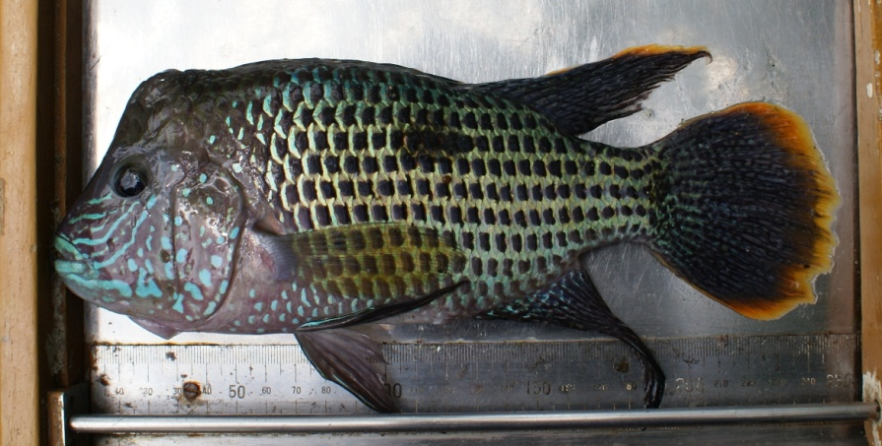
Foto #1. Ejemplar macho de Aequidens rivulatus.
Fotografía: Jonathan Castro

Slide 12
1.1 Cultivo de tilapia en Ecuador (cont.)
La tilapia mossambica (Oreochromis mossambicus) fue introducida en Ecuador desde Colombia, el 19 de Octubre de 1.965 en la zona de Santo Domingo de los Colorados, cuyo clima es subtropical, con precipitaciones medias anuales de 3.150mm, siendo ésta el área de mayor pluviosidad en el país. La ruptura del muro perimetral del estanque ocasionó que se escaparan la mayoría de los ejemplares. Los pocos peces recapturados, fueron transferidos al lago Yaguarcocha situado a 2.253m.s.n.m, en la provincia de Imbabura (Ovchynnyk, 1.971).

Slide 13
1.1 Cultivo de tilapia en Ecuador (cont.)
Piscicultores particulares introdujeron desde Brasil, en el año 1.974, la tilapia nilótica (Oreochromis niloticus). Algunos organismos públicos, pero autónomos, desarrollaron progra-mas piscícolas, como el caso de PREDESUR (Programa Re-gional Ecuatoriano para el Desarrollo del Sur), que comenzó en 1.976, construyendo seis estaciones para el cultivo de peces, cuya función fue prever de alevines para programas de extensión e incluyen especies introducidas como tilapia y carpa. Otras instituciones con programas similares son: el Rancho Ronald, con el grupo 4F, Ministerio de Agricultura y Ganadería de Pichincha y Esmeralda, SEDRI (Servicio para el Desarrollo Rural Integral) y Consejo Provincial de Pichin-cha (Álvarez, 1.984). Posteriormente a inicios de los años 80 se introduce al país el híbrido rojo de tilapia (Oreochromis sp.), especie que predomina en los cultivos comerciales.

Slide 14
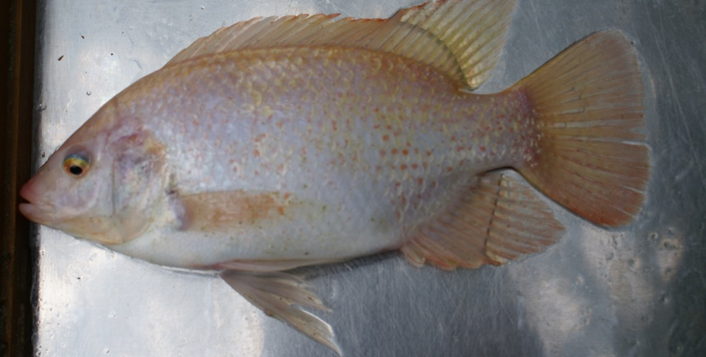
Foto #2. Ejemplar de Oreochromis sp.
Fotografía: Jonathan Castro

Slide 15
1.1 Cultivo de tilapia en Ecuador (cont.)
La Escuela Superior Politécnica del Litoral (ESPOL), a través de su Facultad de Ingeniaría Marítima y Ciencias del Mar, emprendió trabajos de investigación más significativos para el desarrollo sustentable de la producción de tilapia. La investigación tuvo el apoyo de: CONACYT (Consejo Nacional de Ciencia y Tecnología), Subsecretaría de Recursos Pesqueros, CONUEP (Consejo Nacional de Universidades y Escuelas Politécnicas) y el AID (Agencia Internacional para el Desarrollo). Desde 1.983-1.987 se desarrolló el “Proyecto de Investigación Piscícola con Especies Nativas y Exóticas en la Cuenca del Río Guayas”.

Slide 16
1.1 Cultivo de tilapia en Ecuador (cont.)
En la estación piscícola experimental El Chame en la ESPOL, se realizaron ensayos para la producción de alevines monosexo de tilapia, adaptando técnicas existentes. Los resultados fueron altamente favorables, la producción de alevines reversados excedió en un 23% las metas propuestas. Para mayo de 1.987, se había producido casi 500.000 alevines machos. El análisis de los resultados indicó que la producción de alevines monosexo no constituiría una barrera económica o técnica para el éxito del cultivo comercial de tilapia en Ecuador.

Slide 17
1.1 Cultivo de tilapia en Ecuador (cont.)
Paralelamente a la producción de alevines reversados, se realizaron ensayos intensivos de tilapia, hasta un engorde comercial de 300g; la realidad socio económica imperante en 1.987 y 1.988 establecieron la no rentabilidad de estos cultivos.
En noviembre 1.993, empresarios privados realizaron una pequeña exportación del producto congelado a los Estados Unidos. Paradójicamente, los abates de la patología del camarón, conocida como “síndrome de Taura” en 1.994 y 1.995, ocasionaron interés por los cultivo a escala industrial de tilapia.

Slide 18
1.1 Cultivo de tilapia en Ecuador (cont.)
En 1.999, la presencia del virus del síndrome de la “mancha blanca” en camaroneras, ocasionó incre-mentos en las áreas de cultivos de tilapia, pero el crecimiento en la producción aumentó significati-vamente a partir del año 2.000. Para el año 2.004, en Ecuador existían unas 2.000 hectáreas en producción (Bernal, 2.004).
La tilapia nilótica, línea chitralada, fue desarrollada en Tailandia en la estación experimental del Instituto de Tecnología Asiático (AIT), a partir de poblaciones pu-ras de Oreochromis niloticus cultivada en el palacio Chitralada de Bangkok (Castillo et al. 2007). La espe-cie fue introducida, por iniciativa del sector privado, a nuestro país en el año 2.005.

Slide 19
1.1 Cultivo de tilapia en Ecuador (cont.)
Se estima que existen cerca de 5.000 hectáreas de producción de tilapia. En Ecuador las tilapias se cultivan en la región Litoral o Costa, siendo la provincia del Guayas donde se focalizan las mayores áreas de producción del cíclido. En la región Interandina o Sierra, los cultivos se realizan en los valles y zonas de clima subtropical; además, el cíclido es cultivado también en el Oriente ecuatoriano.
El consumo de este cíclido aumentó en un 226%, y se ubicó en el cuarto lugar de las especies que son más apetecidas en los Estados Unidos, que es nuestro principal consumidor (Aquanotas, 2.008).

Slide 20
Gráfico # 1. Gráfico Comparativo de Exportaciones Ecuatorianas de Tilapia a USA por mes desde 1.993 hasta Diciembre/2.007.
FUENTE: FISHERIES STATISTICS AND ECONOMICS DIVISION (CÁMARA NACIONAL DE ACUACULTURA).

Slide 21
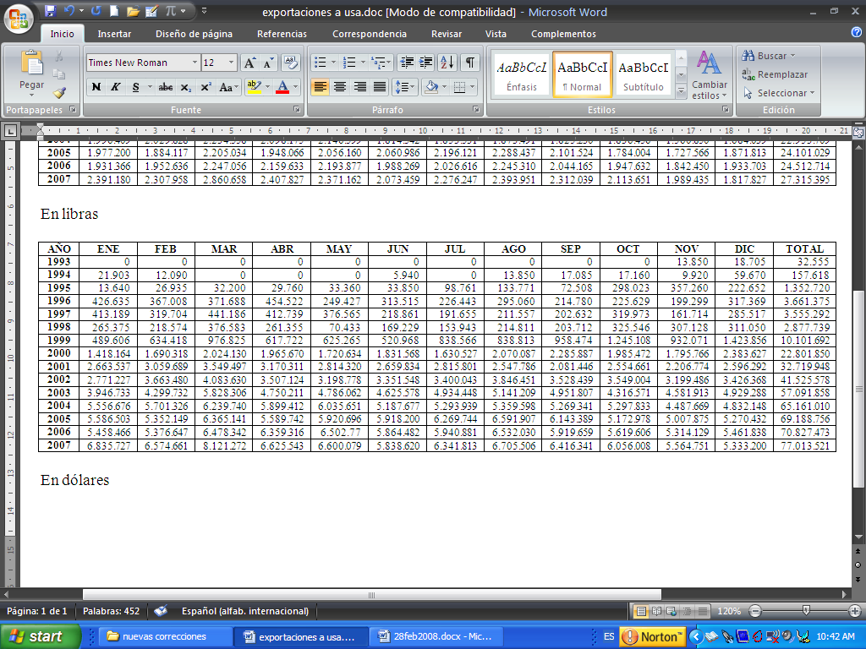
Tabla #1. Resumen Ejecutivo de Estadísticas en las Exportaciones Ecuatorianas de Tilapia (en dólares) a USA desde 1.993 hasta diciembre/2.007.
FUENTE: FISHERIES STATISTICS AND ECONOMICS DIVISION (CÁMARA NACIONAL DE ACUACULTURA).

Slide 22
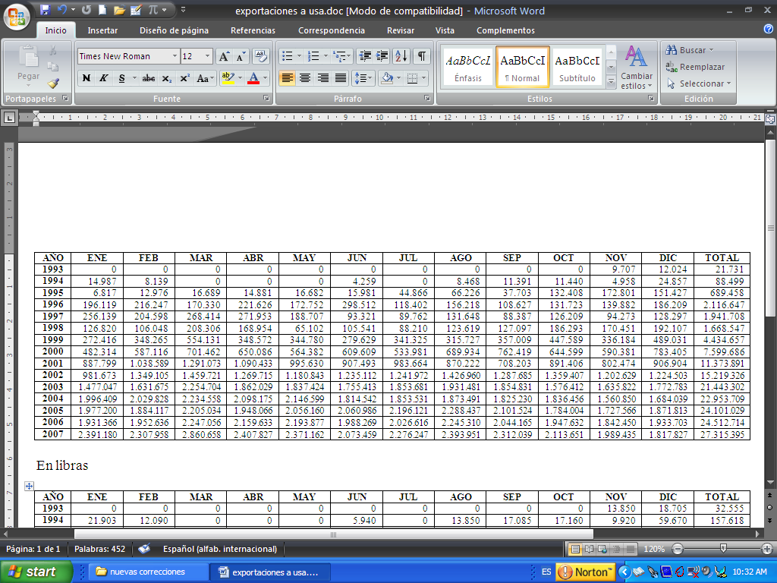
Tabla #2. Resumen Ejecutivo de Estadísticas en las Exportaciones Ecuatorianas de Tilapia (en libras) a USA desde 1.993 hasta Diciembre/2.007.
FUENTE: FISHERIES STATISTICS AND ECONOMICS DIVISION (CÁMARA NACIONAL DE ACUACULTURA).

Slide 23

Gráfico #2. Gráfico de Exportaciones Ecuatorianas de Tilapia a USA por año, desde 1.993 hasta diciembre/2.007.
FUENTE: FISHERIES STATISTICS AND ECONOMICS DIVISION (CÁMARA NACIONAL DE ACUACULTURA).

Slide 24
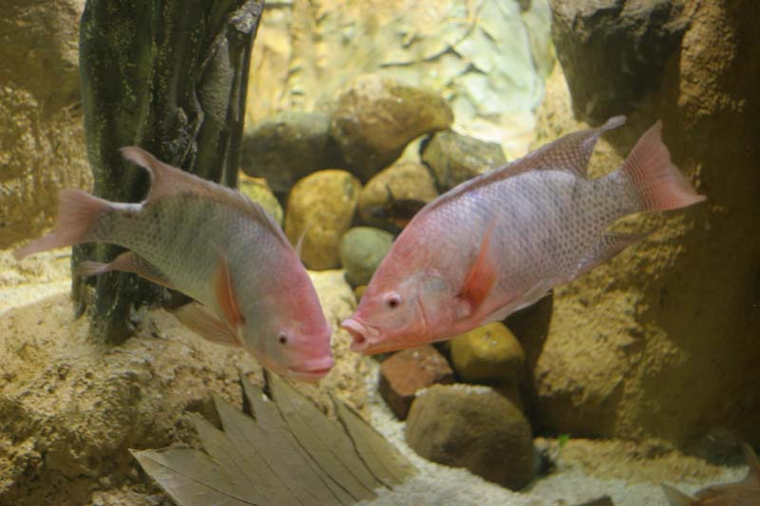
2. ASPECTOS BIOLÓGICOS EN LA DETERMINACIÓN DEL SEXO DE LOS CICHLIDAE
"Para que el cultivo a gran escala de cualquier organismo de consumo humano sea eficiente, el recurso debe ser fácilmente renovable". (Brian J. Harvey and William Hoar, 1.979).

Slide 25
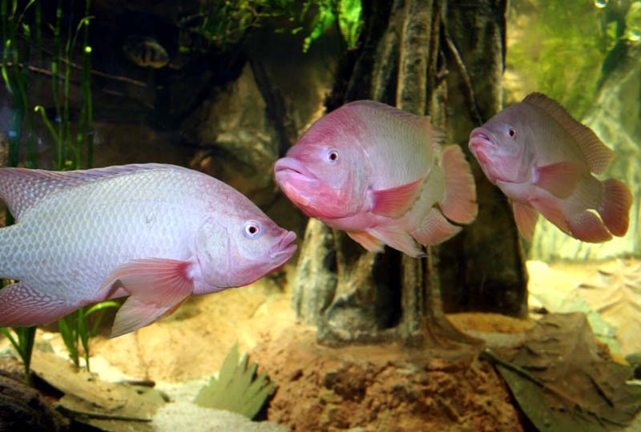
2. ASPECTOS BIOLÓGICOS EN LA DETERMINACIÓN DEL SEXO DE LOS CICHLIDAE (cont.)
Los mecanismos que determinan el sexo en tilapias se encuentran en una condición lábil primitiva, tal como acontece en la mayoría de peces teleósteos (Lagler et al., 1.984).
En trabajos de investigación sobre caracteri-zación cromosómica de tilapia nilótica, se ha determinado como número diploide modal 2n=44 cromosomas de tipo submetacéntrico, subtelocéntrico y acrocén-trico (Guillermo Faifer et al. 2007).

Slide 26
2. ASPECTOS BIOLÓGICOS EN LA DETERMINACIÓN DEL SEXO DE LOS CICHLIDAE (cont.)
El sexo en tilapias lo definen los cromosomas sexuales. Esto ha sido demostrado en varios trabajos, en los que se ha establecido que, los cromosomas sexuales juegan un papel importante en determinar su sexo (Jalabert et al., 1.971; Guerrero, 1.975; Shelton et al., 1.978 y Calhoun and Shelton, 1.983).
Moav (no publicado, citado por Wohlfarth y Hulara, 1983; Arredondo et al., 1.994), propone que el sexo lo definen los cromosomas sexuales y un gen sexual autosómico simple que tiene alelos múltiples.

Slide 27
2. ASPECTOS BIOLÓGICOS EN LA DETERMINACIÓN DEL SEXO DE LOS CICHLIDAE (cont.)
En 1.988, se establece la participación del "Factor Determinante del Testículo" (FDT) en un gen de los cromosomas para Y, que libera una sustancia proteica que preserva la definición testicular y demás estructuras del sistema reproductor en el macho. La no presencia del FDT provoca la pérdida de la señal específica de la proteína, por lo que, los órganos sexuales que se encuentran indiferenciados se definen como ovarios y otras estructuras del sistema reproductor en la hembra (Tave, 1.989).

Slide 28
2. ASPECTOS BIOLÓGICOS EN LA DETERMINACIÓN DEL SEXO DE LOS CICHLIDAE (cont.)
El medio ambiente tiene una gran influencia sobre la determinación del sexo en las tila-pias, el factor más importante es la tempe-ratura (TSD= temperature sex determination) presente en especies termosensitivas, en las que están incluidos los Cíclidos, que indica una fuerte interacción entre la temperatura y el genotipo (Castillo, 2.006).

Slide 29
2. ASPECTOS BIOLÓGICOS EN LA DETERMINACIÓN DEL SEXO DE LOS CICHLIDAE (cont.)
Para poder interpretar los mecanismos de la definición del sexo en el género Oreochromis, se proponen ciertas apreciaciones un poco arbitrarias en relación a los cariotipos que se presentan en estas especies, las mismas que se postulan de la siguiente manera:
  Cariotipo similar a la especie humana
  Cariotipo opuesto al de la especie humana

Slide 30
2. ASPECTOS BIOLÓGICOS EN LA DETERMINACIÓN DEL SEXO DE LOS CICHLIDAE (cont.)
Cariotipo similar a la especie humana:
  XY para el macho (heterogamético)
  XX para la hembra (homogamética)
El macho, por presentar gametos diferentes, es quien determina el sexo de los ejemplares (Fig. #1). Dentro del género Oreochromis, las especies que presentan este tipo de características son:
  Oreochromis niloticus (Jalabert et al., 1.971); y
  Oreochromis mossambicus (Chen, 1.969).

Slide 31
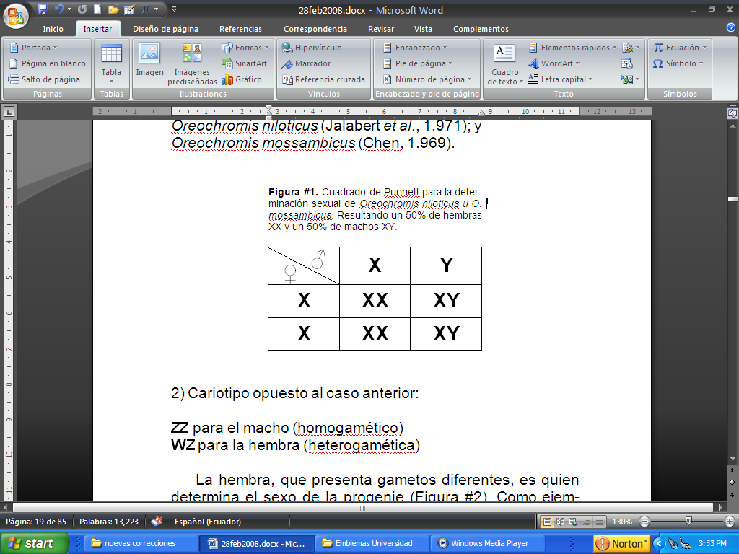
Figura #1. Cuadrado de Punnett para la determinación sexual de Oreochromis niloticus u O. mossambicus. Resultando un 50% de hembras XX y un 50% de machos XY.

Slide 32
2. ASPECTOS BIOLÓGICOS EN LA DETERMINACIÓN DEL SEXO DE LOS CICHLIDAE (cont.)
Cariotipo opuesto a la especie humana:
  ZZ para el macho (homogamético)
  WZ para la hembra (heterogamética)
La hembra, que presenta gametos diferentes, es quien determina el sexo de la progenie (Figura #2). Como ejemplos de este tipo de definición tenemos:
  Oreochromis urolepis hornorum (Chen, 1.969); y
  Oreochromis aureus (Guerrero, 1.975)

Slide 33
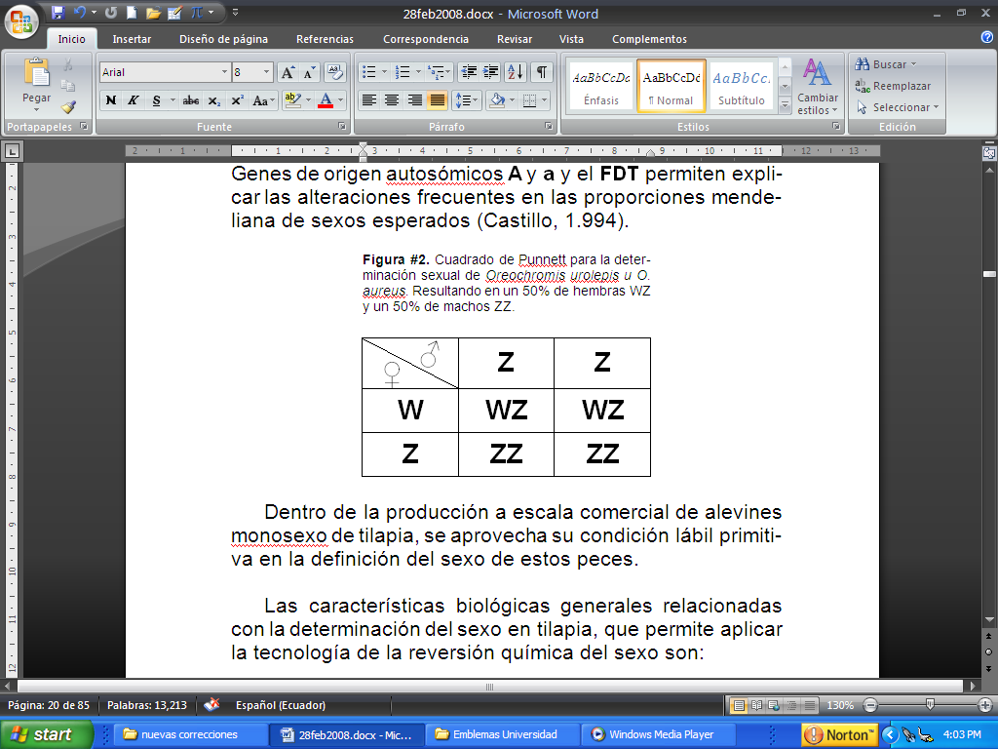
Figura #2. Cuadrado de Punnett para la determinación sexual de Oreochromis urolepis u O. aureus. Resultando en un 50% de hembras WZ y un 50% de machos ZZ.

Slide 34
2. ASPECTOS BIOLÓGICOS EN LA DETERMINACIÓN DEL SEXO DE LOS CICHLIDAE (cont.)
Lovshin (1.982) asegura que el Gen con el Factor Determinante para macho con cromosoma Z, ejerce una dominancia sobre el Gen con el Factor Determinante para las hembras en el cromosoma X; mientras que, el Gen con el Factor Determinante para machos con el cromosoma Y, es ligeramente Dominante sobre el Gen con Factor Determinante para hembras con el cromosoma W.
Lo cual unido a los Genes de origen autosómicos A y a y el FDT permiten explicar las alteraciones frecuentes en las proporciones mendeliana de sexos esperados (Castillo, 1.994).

Slide 35
2. ASPECTOS BIOLÓGICOS EN LA DETERMINACIÓN DEL SEXO DE LOS CICHLIDAE (cont.)
Las características biológicas generales relacionadas con la determinación del sexo en tilapia, que permite aplicar la tecnología de la reversión química del sexo son:
a) El sexo en tilapias es muy inestable poco después de eclosionar las larvas, y puede ser afectado por factores externos e internos.
b) El sexo en estos peces se define en un estadio final del desarrollo postlarval, en una longitud que puede variar dependiendo de la especie de entre 18 y 20mm (Hepher y Pruginin, 1.985) ó 15 y 18mm (Popma, 1.987).

Slide 36
2. ASPECTOS BIOLÓGICOS EN LA DETERMINACIÓN DEL SEXO DE LOS CICHLIDAE (cont.)
El periodo crítico larval de inestabilidad sexual, faculta el poder intervenirlos para determinar el sexo en la mayoría de estos peces.
Para obtener poblaciones de machos se suminis-tra un andrógeno por vía oral de alto poder androgénico; esta técnica, por la cual se puede revertir la mayor parte de la población, presenta valores mayores al 95% de machos, planificán-dose cultivos monosexuales con un alto rendi-miento en la producción por hectárea en pisci-factorías comerciales.

Slide 37
3. ASPECTOS ECOLÓGICOS EN LA REPRODUCCIÓN DE TILAPIAS
Tilapia nilótica (Oreochromis niloticus), así como el híbrido rojo de tilapia (Oreochromis sp.), gustan de cuerpos de agua lénticos.

Slide 38
3. ASPECTOS ECOLÓGICOS EN LA REPRODUCCIÓN DE TILAPIAS (cont.)
Las tilapias son peces muy resistentes a toda variación de parámetros físico-químicos del agua, esto ofrece ventajas en la producción. El mantener una buena calidad de agua en el cultivo es una garantía para obtener éxito en la producción de alevines reversados.
Los requerimientos ecológicos más impor-tantes que se toman en consideración en los procesos de reproducción de estos peces se detallan a continuación.

Slide 39
3. ASPECTOS ECOLÓGICOS EN LA REPRODUCCIÓN DE TILAPIAS (cont.)
3.1 Temperatura.
  Los cíclidos son peces que requieren de tempe-raturas elevadas para su desarrollo. La reproduc-ción de tilapias se da entre 22-32°C (Popma and Green, 1.990); el rango óptimo es de 26-29°C; y la temperatura ideal para el engorde de estos peces es de 24-32°C. En nuestro país, las temperaturas enunciadas se dan en todo el litoral, en los valles bajos interandinos y en la región oriental.

Slide 40
3. ASPECTOS ECOLÓGICOS EN LA REPRODUCCIÓN DE TILAPIAS (cont.)
3.2 Oxígeno.
  Es uno de los parámetros más importantes dentro de los procesos de reproducción. El grado de saturación de oxígeno es directamente proporcional a la temperatura y el pH es inversamente propor-cional a la altitud. Los niveles deseados están sobre los 6ppm, pero se desarrollan normalmente en concentraciones de 5mg/l (Florez and Medrano, 1.997). Las tilapias tienen la facultad de reducir el consumo de oxígeno cuando las concentraciones del medio son bajas e inferiores a 3mg/l. En estas condiciones, el pez disminuye su metabolismo (Fondepesca, 1.988).

Slide 41
3. ASPECTOS ECOLÓGICOS EN LA REPRODUCCIÓN DE TILAPIAS (cont.)
3.3 pH del agua.
  Rangos entre 6,6-7,5 son óptimos; sin embargo, valores por debajo de 4 y superiores a 11 reducen la supervivencia de los peces. Lecturas de pH entre 4,5-5,5 no permite la reproducción (Piña, 1.993). La estabilidad del pH mejora las condiciones de cultivo, permitiendo el incremento de la productivi-dad natural en el estanque, la misma que, consti-tuye una fuente de alimentación para los organis-mos a cultivar.

Slide 42
3. ASPECTOS ECOLÓGICOS EN LA REPRODUCCIÓN DE TILAPIAS (cont.)
3.4 Salinidad.
  La mayoría de las especies de tilapias son eurihalinas y pueden vivir en aguas salobres, mientras que otras variedades viven en agua del mar (Kira, 1.972); niveles sobre los 10ppt no son recomendables para la reproducción de O. niloticus (Popma and Green, 1.990).
3.5 Alcalinidad y dureza.
  Afectan directamente al metabolismo de los organismos reduciendo la producción total de tilapia. Una alcalinidad de aproximadamente 75mg/l de CaCO₃ se considera adecuada y propicia para promover la productividad en los estanques (Fondepesca, 1.988).

Slide 43
3. ASPECTOS ECOLÓGICOS EN LA REPRODUCCIÓN DE TILAPIAS (cont.)
3.6 Turbidez.
  Para los procesos de reproducción, la lectura del disco Secchi entre 25-30cm es la recomendable, siempre que ésta sea originada por la productividad primaria.
3.7 Amoniaco.
  Los niveles de amoníaco (NH₃), necesitan ser consi-derados debido a su alta toxicidad. Se establece que tales valores en cultivos deben ser menores a 2ppm (Pina López, 1.993).

Slide 44
4. DESCRIPCIÓN DE HORMONAS ESTEROIDES
Todas las hormonas esteroides poseen un anillo correspondiente al ciclopentano-per-hidrofrenanteno (esterano).

Slide 45
4.DESCRIPCIÓN DE HORMONAS ESTEROIDES(cont.)
Estos compuestos se encuentran estructura-dos por cuatro anillos de designación literal, unidos entre sí; los anillos: A, B y C se encuentran conformados por seis átomos de carbono, mientras que el anillo D contiene cinco átomos de carbono (Joachim Ufer, 1.972) (Figura #3).

Slide 46
Figura #3. Estructura Química del Esterano.
Tomado de Joachim Ufer, 1.972.

Slide 47
4.DESCRIPCIÓN DE HORMONAS ESTEROIDES(cont.)
Todos los átomos de carbono se numeran correlativamente. En la fórmula reproducida para la colesterina (Figura #4), la sustancia fundamental de las hormonas esteroides, puede apreciarse el sistema que se sigue para la numeración de los átomos de carbono.
Característicos, son los dos grupos metilo (CH₃) en los átomos de carbono 10 y 13; que posen todas las hormonas esteroides, a excepción de los estrógenos y de la aldosterona (Joachim Ufer, 1.972). A fin de simplificar su notación, no se expresan ambos grupos metilo, sino que se señala con una raya vertical.

Slide 48
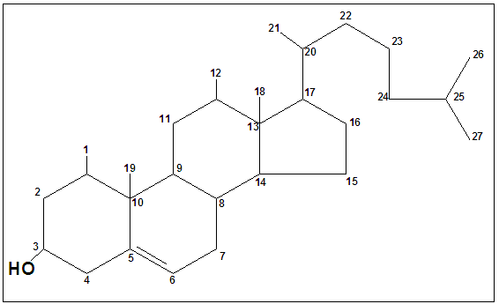
Figura #4. Estructura Química para la Colesterina.
Tomado de Joachim Ufer, 1.972.

Slide 49
4.DESCRIPCIÓN DE HORMONAS ESTEROIDES(cont.)
Tomando a consideración el número de átomos de carbono, se dividen los esteroides en:
  C₁₈-esteroides (derivados del estrano)
  C₁₉- esteroides (derivados del androstano y del testano)
  C₂₁- esteroides (derivados del pregnano y del alopregnano)
Los esteroides tienen la característica de disolverse mal en agua, y en el plasma solamente en escasas proporciones (Joachim Ufer, 1.972).

Slide 50
4.1 Descripción de los andrógenos
Los andrógenos pertenecen al grupo de los compuestos denominados C₁₉-esteroides. La testosterona, que es la hormona sexual mascu-lina natural, se caracteriza por presentar un grupo hidroxilo (OH) en la posición de C₁₇ (Figura #5); este compuesto sirve de referencia para la síntesis de algunos compuestos importantes que presentan efectos diferentes:
  Mediante la esterificación con el ácido propiónico o con el ácido enántico, se obtienen compuestos androgénicos de elevada actividad, con diferente duración de su efectividad.

Slide 51
4.1 Descripción de los andrógenos
  Introduciendo un grupo metilo (CH₃) en posición C₁₇, se obtiene la metiltestosterona, andrógeno de gran efectividad por vía oral.
  Introduciendo un grupo etinilo (-C≡CH) en la posición de C₁₇, y además eliminando en forma simultánea el grupo metilo en la posición de C₁₉, se obtiene un gestágeno, activo por vía oral. Tanto los ovarios y testículos segregan testosterona (Ufer, 1.972).

Slide 52
Figura #5. Estructura Química de la Testosterona.
Tomado de Joachim Ufer, 1.972.

Slide 53
4.2 Acción farmacológica
Los andrógenos actúan sobre los órganos y caracteres sexuales secundarios, tanto en el sexo masculino, así como también en el femenino. Poseen una potente acción metabólica. Su acción fundamental consiste en el desarrollo y mantenimiento de los órganos y caracteres sexuales secundarios masculinos como: comportamiento reproductor; maduración de gametos en machos (Lagler et al., 1.984).
Los andrógenos también contribuyen al crecimiento general y a la síntesis de proteína, tal como acontece con las proteínas miofibrilares, presentes en mayor cantidad en la masa muscular de los machos en relación a las hembras de muchos de los vertebrados (Eckert, et al., 1.992). En el sexo femenino, se produce el fenómeno de virilización y puede inhibir y suprimir la maduración de los folículos ováricos.

Slide 54
4.3 Relación entre la estructura química y acción farmacológica
Para que exista acción androgénica, es nece-sario que las substancias deriven del andros-tano y posean oxígeno en la posición 3 y 17. La potencia androgénica aumenta cuando el oxígeno se encuentra en la posición del carbono 17, formando un grupo hidroxilo, dicha potencia se eleva agregando un halógeno como el flúor en posición 9 (Arias, 1.995).

Slide 55
4.3 Relación entre la estructura química y acción farmacológica (cont.)
Una sustitución en las posiciones 1 y 2 y/o agregan-do un doble enlace en el anillo A del sistema anular esteroide, aumenta la acción anabólica y disminuye la androgénica, por lo que, se denominan anabólicos (Arias, 1.995).
Agregado un grupo alquilo, que puede ser un metilo (CH₃) o etilo (CH₃-CH₂), en carbono 17, en posición trans o alfa; confiere al elemento actividad por vía bucal, pero también la propiedad eventual de provo-car trastornos hepáticos (ictericia), en cambio si el grupo metilo se encuentra en la posición 1, el com-puesto activo por vía bucal no afecta el hígado (Arias, 1.995).

Slide 56
4.4 Farmocinética
Todos los andrógenos se absorben bien, aunque len-tamente, por vía muscular en solución oleosa; son liposolubles y se separan lentamente del aceite. La esterificación con estas hormonas disminuye la velo-cidad de esta absorción, aumentando la duración de la acción y eficacia de las mismas. Preparados de testosterona son poco activos por vía oral, pues una vez absorbidos en el intestino, se metabolizan e inactivan en el hígado (Poulsen, 1.974; citado por Arias, 1.995); en cambio, los preparados de testoste-rona que poseen grupo metilo en el carbono 17, como la metiltestosterona, fluoximeterolona (Figura #9), oximetelona, estenozolal; o bien en el carbono 1, como la mesterolona, escapan a dicha inactivación y son activos por vía bucal (Arias, 1.995).

Slide 57
5 ANDRÓGENOS UTILIZADOS EN LOS PROCESOS DE REVERSIÓN QUÍMICA DEL SEXO
Dentro de la tecnología de producción de alevines monosexo de tilapia, se utilizan los andrógenos, que son activos por vía oral, con dosis de 60 miligramos por cada kilo de alimento preparado, cantidad estándar empleada en los trabajos de reversión química del sexo a escala comercial.

Slide 58
5.ANDRÓGENOS UTILIZADOS EN LOS PROCESOS DE REVERSIÓN QUÍMICA DEL SEXO
En las actividades productivas de alevines mono-sexo de tilapia, se emplean las siguientes hor-monas: Metiltestosterona (MT) y Etiniltestostero-na (ET).
17α-Metiltestosterona (17β-hidroxi-17α-metil-4-androstan-3-ona) es el andrógeno más utili-zado en los procesos de reversión química de sexo, a escala comercial para la producción de alevines monosexo de tilapia, debido a la ventaja que presenta este fármaco, por su inmediata disolución de sus cristales en alcohol.

Slide 59
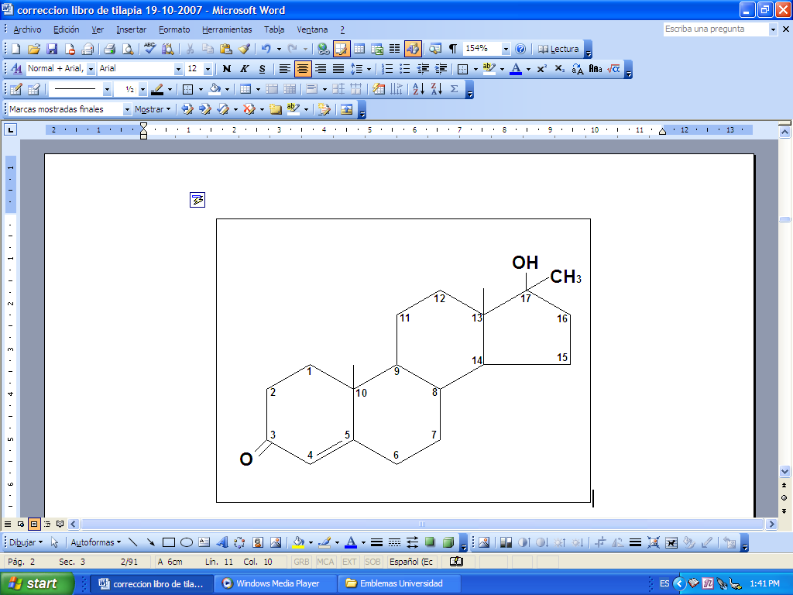
Figura #6. Estructura Química de la 17 Alfa-Metiltestosterona.
Tomado de A. Arias, 1.995.

Slide 60
5.ANDRÓGENOS UTILIZADOS EN LOS PROCESOS DE REVERSIÓN QUÍMICA DEL SEXO (cont.)
Con etiniltestosterona (17α-etinil-17β-hidroxi-4-androstan-3-ona) (Figura #7), obtenemos resultados análogos a la metiltes-tosterona, aunque requiere de varias horas para que sus cristales puedan disolverse en alcohol a temperaturas del medio ambiente (Hepher y Pruginin, 1.985).

Slide 61
Figura #7. Estructura Química del Etiniltestosterona.
Tomado de A. Arias, 1.995.

Slide 62
5.ANDRÓGENOS UTILIZADOS EN LOS PROCESOS DE REVERSIÓN QUÍMICA DEL SEXO (cont.)
La Mesterolona (17α-hidroxi-1α-metil5-androstano 3-ona) según trabajos de Arias, (1.995), demostró su eficacia como hormona, para sustituir la 17 α-metiltestosterona. La mesterolona (ME), tiene la característica de poseer un grupo metilo en el carbono 1 (Figura #8).

Slide 63
Figura #8. Estructura Química del Mesterolona.
Tomado de A. Arias, 1.995.

Slide 64
5.ANDRÓGENOS UTILIZADOS EN LOS PROCESOS DE REVERSIÓN QUÍMICA DEL SEXO (cont.)
La dosis establecida por Arias, 90mg por cada kilogramo de alimento, es un valor mayor al establecido para metiltestosterona (60mg/kg), este incremento en la dosis no es significativa en los costos de producción, sin embargo, por las cantidades incrementadas (>60mg/kg), éstas pueden ser utilizadas en la producción de alevines monosexo de peces de acuario. El uso de mesterolona en los procesos productivos a escala comercial de peces para consumo humano, necesitan los fundamentos técnicos que certifique la no existencia de efectos colaterales en la salud humana, por parte del incremento en el peso del análogo hormonal.

Slide 65
5.ANDRÓGENOS UTILIZADOS EN LOS PROCESOS DE REVERSIÓN QUÍMICA DEL SEXO (cont.)
Moreno et al., (2.003), establecieron el uso de Fluoximesterona con una dosis oral de 5mg por kilogramo de alimento, en sistemas cerrados de recirculación. Obtuvieron eficiencia en la rever-sión sexual con el 95% de machos.
Además de los andrógenos descritos, se han de-sarrollado investigaciones con: Mibolerona, utilizando dosis de 2mg por kilogramo de ali-mento preparado; trembolona acetato, con dosis que van de 50 a 100mg por kilogramo de ali-mento preparado, trabajos efectuados por Phelps y Popma, 2.000; y mestanolona usando de 5 a 20mg/kg (Tomado de Castillo, L., 2.006).

Slide 66
Figura #9. Estructura Química de la Fluoximesterona.
Tomado de The Merck Index, 1.996.

Slide 67
6 PRODUCCIÓN DE ALEVINES MONOSEXO DE TILAPIA
La tecnología de producción de alevines monosexo de tilapia, busca contrarrestar la precocidad reproductiva de estos cíclidos, beneficiando el incremento de producción en los cultivos a escala comercial.

Slide 68
6.PRODUCCIÓN DE ALEVINES MONOSEXO DE TILAPIA
La tendencia en aplicar la tecnología de produc-ción de cultivos monosexuales va encaminada hacia individuos machos, por la ventaja que tie-nen estos peces en relación a las hembras. En la mayoría de tilapias, los machos tienen mayor crecimiento que las hembras, aun cuando se cul-tiven por separado (Hickiing, 1.968; Pruginin, 1.968; Shell, 1.968). Mabaye (1.971) y Fryer and Yles (1.972), confirman este hecho en varias es-pecies y atribuyen esta característica a causas genéticas.

Slide 69
6.PRODUCCIÓN DE ALEVINES MONOSEXO DE TILAPIA (cont.)
Las hembras por su capacidad precoz de re-producción, desvían mucha energía hacia la generación de los productos sexuales. En es-pecies del género Oreochromis, la incubación bucal establece periodos de ayunos, que in-terfieren en los incrementos de peso de hembras. La técnica establece engordar po-blaciones compuestas de por lo menos un 95% de machos para solucionar el problema de reproducción.

Slide 70
6.PRODUCCIÓN DE ALEVINES MONOSEXO DE TILAPIA (cont.)
Las técnicas más usadas para la producción comercial de machos son:
  Sexaje manual: apreciación visual de la papila geni-tal.
  Hibridación: cruzamiento o heterosis.
  Reversión química del sexo: suministro de dietas con hormonas (andrógenos o estrógenos) para re-vertir el sexo de los animales para cultivo.

Slide 71
6.1 Sexaje manual
Este es un procedimiento manual de relativa simplicidad, que permite separar los juveniles machos (30-40g), mediante el examen visual de la papila urogenital.
El reconocimiento del dimorfismo sexual también se lo puede efectuar aplicando tinta china o azul de metileno, sobre la papila uro-genital del pez (Piña, 1.993).

Slide 72
6.1 Sexaje manual (cont.)
En el caso de los machos, la papila genital pre-senta un solo orificio, que es la uretra; mientras que las hembras, presentan dos orificios: la ure-tra y una ranura horizontal denominada oviducto genital (Figura #10).
El aprendizaje del método no es complicado para los productores, pero requiere cierto adiestra-miento del personal y un aumento de mano de obra; además se obtiene como resultando la sub-utilización del 50% de los peces examinados (hembras).

Slide 73
Figura #10. Genitales de Tilapia (Oreochromis niloticus).

Slide 74
6.1 Sexaje manual (cont.)
El éxito de un buen sexaje depende de la destreza del personal. Sin embargo, esta téc-nica ha resultado ser económicamente acep-table, en muchos países donde la mano de obra no incremente en forma significativa los costos de producción de juveniles de tilapia (Espol, 1.988).

Slide 75
6.2 Hibridación
Un híbrido se obtiene mediante el cruce de dos especies genéticamente diferentes. La obtención de híbridos en medio natural se encuentra imposibilitado por las siguientes causas:
  Ubicación geográfica.
  Incompatibilidad genética.
  Incompatibilidad en el comportamiento.

Slide 76
6.2 Hibridación (cont.)
El cruzamiento es realizado con la finalidad de obtener mejores combinaciones de alelos e incrementar el vigor híbrido (heterosis) en las especies, fundamentados en conceptos clásicos de genética como: poliploidia y transferencias de genes.

Slide 77
6.2 Hibridación (cont.)
La aplicación de hibridación en el campo de producción acuícola ha sido la siguiente:
  Producción de machos que eviten los problemas de sobrepoblación y enanismo que se presentan en los cultivos de ambos sexos en tilapia, ocasionados por la precocidad reproductiva de estos peces.
  Incremento del vigor híbrido, con especies que tengan mejores atributos que sus progenitores (longitud, altura, peso, crecimiento, hábitos alimenticios, etc.).
  Coloración externa atractiva de estos peces.

Slide 78
6.2 Hibridación (cont.)
Los híbridos de tilapia, en algunos casos, al-canzan longitudes mayores que las de sus padres; éstos tienen la ventaja de aprovechar mejor los alimentos y soportar altas densida-des en los cultivos intensivos.
Inicialmente, los trabajos de hibridación en tilapia (Hickiing, 1.960) tuvieron como objeti-vo la producción de híbridos estériles, pero lo que se obtuvo fue híbridos 100% machos.

Slide 79
6.2 Hibridación (cont.)
En la obtención de ejemplares machos por hibridación, sólo se ha tenido éxitos emple-ando reproductores homogaméticos como en el caso de:
  Hembras homogaméticas (XX): O. niloticus u O. mossambicus; y
  Machos homogaméticos (ZZ): O. urolepis hornorum u O. aureus

Slide 80
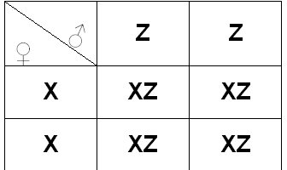
Figura #11. Cuadrado de Punnett de cruzamiento homogamético entre O. mossambicus (XX) u O. urolepis hornorum (ZZ). Resultando un 100% de machos XZ.

Slide 81
6.2 Hibridación (cont.)
En los cruces híbridos entre líneas puras de O. aureus macho (ZZ) con O. nilotius hembra, debido a la influencia autosómica, normalmente se obtiene máximo un 80-95% de machos.
Los cruces heterogaméticos nunca producen generaciones 100% de machos (Hembra WX y machos WY; ZX y ZY). El factor Z que determina machos, tiene más influencia sobre el sexo que el factor X que determina hembras (Castillo, L., 2.006).

Slide 82
6.2 Hibridación (cont.)
La condición básica, para la producción del 100% de alevines machos de tilapia, radica en que sus formas originales (progenitores) sean genética-mente puras. Establecido este requerimiento, se obtiene con certeza híbridos machos en un 100% (Morales, 1.991).
En el campo productivo de tilapia, múltiples son los trabajos sobre cruzamiento que se han reali-zado para alevines machos (Tabla #3).

Slide 83
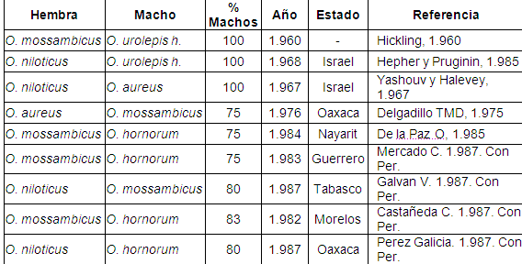
Tabla #3. Hibridación de Tilapia.
Fuente: Armando Morales (CIB) 1.991y Castillo, L., 1.994.

Slide 84
6.3 Reversión química del sexo
Es otra técnica aplicada para la producción de postlarvas macho en tilapia, bajo el suministro de un andrógeno durante el corto lapso que dura la inestabilidad sexual en tilapias. Con el uso de complejos hormonales se puede revertir, casi en su totalidad, la población a machos (>95%).
En la etapa inicial, la tecnología experimentó muchos métodos, tales como: inmersión de postlarvas en solución hormonal (Eckstein y Spira, 1.965); o, aplicación de inyecciones con solución hormonal (Hepher and Pruginin, 1.985).

Slide 85
6.3 Reversión química del sexo (cont.)
El método más eficaz es suministrar oralmente el complejo hormonal, que es fijado en una dieta con los requerimien-tos alimenticios que necesitan las postlarvas (Guerrero, 1.975). Este complejo es suministrado antes que los teji-dos de las gónadas se diferencien en testículo u ovario. Después de 28 días de tratamiento, todos o casi todos los peces (>95%) han sido químicamente reversados a ma-chos.
La metodología que a continuación se detalla, es un pro-ceso tecnológico que se emplea con éxito en los centros de producción de Espol; y ha servido de soporte técnico dentro del marco productivo de postlarvas monosexo en Ecuador; así mismo, éste ha sido un marco referencial en la producción de alevines monosexo en importantes cen-tros de producción internacional.

Slide 86
6.3.1 Estanque para reproducción
Las piscinas empleadas durante la etapa repro-ductiva presentan superficies que varían de 0.01 a 1 hectárea, con una profundidad media de 1m. Es necesario un buen suministro de agua; el fon-do del estanque debe presentar una buena pen-diente (1-2%) para una eliminación completa y rápida del nivel de agua en la piscina; la caja de pesca debe ser construida preferentemente de cemento, y debe facilitar la captura de las post-larvas y evitar la erosión en la piscina, la cual debe tener un punto para evacuar y controlar el nivel de la columna del agua (Figura #12).

Slide 87
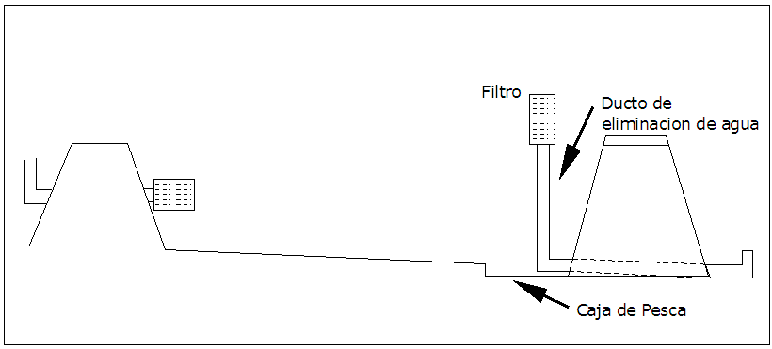
Figura #12. Estanque de Reproducción.

Slide 88
6.3.2 Preparación de estanque
Para iniciar un ciclo de reproducción, es necesario preparar el estanque tomando en consideración el respeto a ciertas normas, las cuales repercutirán con éxito en las posteriores actividades.
  a) Desbroce de vegetación
  La abundante vegetación dificulta el movimiento de peces, limita la producción primaria, deteriora la calidad del agua en el estanque, reduce los espacios; además, las plantas acuáticas son excelente refugio para organismos indeseables para el cultivo. El desbroce en el fondo del estanque facilita las faenas de captura de postlarvas.

Slide 89
6.3.2 Preparación de estanque
  b) Eliminación de peces e invertebrados depredadores
  Los peces e insectos acuáticos depredadores pueden causar pérdidas considerables si no se toman medidas pertinentes, especialmente durante los primeros estadios postlarvales. Es necesario que el lecho del estanque, los nidos y la caja de pesca sean depurados de organismos extraños al cultivo. El cloro granulado (hipoclorito de calcio), en dosis de 10 a 20g por m³ (Popma and Green, 1.990) y aplicado uniformemente sobre la superficie del estanque, combate efectivamente los organismos no deseados.
  c) Colocación del arte de pesca para la captura de reproductores
  Para capturar los reproductores se coloca en la caja de pesca una red con luz de malla de 3cm de diámetro, la misma que es extendida sobre toda la superficie de la caja antes de elevar el nivel del agua en el estanque (Figura #13). La malla facilitará la captura de los reproductores al final del proceso de reproducción.

Slide 90
Figura #13. Estanque para Reproducción con el Arte de Pesca (vista superior).

Slide 91
6.3.2 Preparación de estanque
  d) Nivel del agua en el estanque
  Luego de preparar el estanque, se eleva el nivel del agua en la piscina, para efecto colocamos en la entrada del agua filtros con diámetro de 1,4mm para evitar así el ingreso de depredadores y organismos extraños al cultivo. Para el ciclo reproductivo, es necesario elevar el nivel del agua en el estanque entre 60-70cm (Figura #14).

Slide 92
Figura #14. Estanque para Reproducción con el Nivel del Agua Necesario.

Slide 93
6.3.3 Selección de reproductores
Los aspectos más importantes en todo sistema de producción piscícola a gran escala, son la selección y el manejo de reproductores (FAO, 1.986a). La selección de reproductores se define como la separación consciente de un individuo o grupo genético para asegurar la descendencia en cultivos o refuerzo de poblaciones naturales. La aplicación adecuada de los métodos de un programa de cría puede llevar a resultados útiles y deseados en economía y ecología, al mismo tiempo se mantiene la variabilidad genética en la población (Arredondo et al., 1.994).

Slide 94
6.3.3 Selección de reproductores (cont.)
Castillo (1.994) establece el empleo de los caracteres fenotípicos y genotípicos para seleccionar los padrotes. Los caracteres externos de importancia dentro de la selección de reproductores en general son:
  Buena talla y peso: direcciona la estrategia del sistema de cruces.
  Ejemplares saludables: garantiza generaciones vigorosas.
  No deben presentar heridas o ulceraciones en el cuerpo: disminuye el riesgo de presencia de microorganismos oportunistas en las nuevas generaciones.

Slide 95
6.3.3 Selección de reproductores (cont.)
  Ausencia de deformaciones en el cuerpo o en ale-tas: disminuye el riesgo de la presencia de genoti-pos asociados a malformaciones o deformidades.
  Libre de parásitos: garantiza la exclusión de parási-tos dentro del proceso de selección.
  Distribución normal de escamas: afianza la homo-geneidad del patrón genético estándar de escamas en el cuerpo del animal.

Slide 96
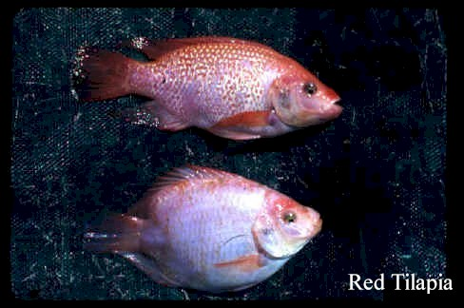
6.3.3 Selección de reproductores (cont.)
En trabajos para reproducción a escala co-mercial, la selección de los reproductores de-be realizarse cuando los ejemplares sobrepa-san los 200g de peso y reúnan las caracterís-ticas externas anteriormente mencionadas.

Slide 97
6.3.4 Lote de reproductores
El proceso reproductivo de tilapias se efectúa en estanques de tierra en forma natural en donde se utiliza un masivo lote de reproduc-tores, debido a su baja fecundidad y alta pre-cocidad sexual.
En la tecnología de producción de alevines monosexo se establece 1.000 kilogramos en peso de reproductores de tilapia por hectáre-a.

Slide 98
6.3.5 Relación sexual
La relación óptima de hembras con respecto a machos es de 3 a 1. Un déficit de hembras proyecta implantar ciclos de obtención de postlarvas con relaciones de 2:1 ó 1:1, que repercute en obtener un número menor de postlarvas.

Slide 99
6.3.6 Duración del ciclo de reproducción
Efectuada la transferencia de reproductores a los estanques para reproducción, el tiempo estable-cido para la obtención de postlarvas es de 21 días. Durante el periodo de reproducción, los padrotes son alimentados con balanceado co-mercial del 30% de proteína bruta (PB), con una tasa diaria de alimentación del 3% en relación con la biomasa existente en el estanque, consideran-do para los cálculos que el suministro diario de alimentación es solo el 50% de la población, puesto que se prevé que el 50% restante se encuentra en fase reproductiva.

Slide 100
6.3.7 Captura de postlarvas
Transcurridos 21 días necesarios para la obtención de postlarvas, las faenas para su captura se inician con la evacuación del nivel del agua en el estanque, procurando mantener el agua a nivel de la caja de pesca. Seguida-mente, se capturan los reproductores que están confina-dos en la caja de pesca, los cuales serán transferidos a otras instalaciones transitorias (jaulas de mantenimiento), hasta el inicio de un nuevo ciclo de reproducción. Luego se realiza la captura de postlarvas con artes de pesca de ma-no (challos con diámetro de malla de luz de 1.4mm), efec-tuando la captura por la parte periférica de la caja de pesca. Las postlarvas capturadas son transferidas al clasi-ficador para postlarvas. Las actividades destinadas a la cosecha se planificarán durante las primeras horas de la mañana, debido a las condiciones favorables de tempera-tura.

Slide 101
6.3.8 Selección de postlarvas
Las postlarvas capturadas son seleccionadas usando un clasificador ("LANZAM"; ver Foto #3) construido con tubos de PVC y con malla metálica (diámetro de 3.2mm).
Las postlarvas que logran atravesar la malla (considerando la altura del pez) poseen una longitud de entre 7 a 11mm, siendo éstas aptas para los procesos de reversión química del sexo (Gráfico #3).

Slide 102
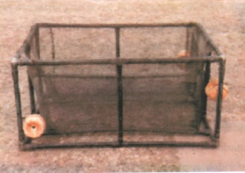
Foto #3. Clasificador "LANZAM” para Separar Postlarvas.

Slide 103
Gráfico #3. Porcentaje de postlarvas que atraviesan el clasificador en función de su talla (tomado de Popma T, 1.987).

Slide 104
6.3.9 Transferencia de postlarvas a los módulos de reversión
Las postlarvas a reversar son mantenidas en jaulas en estanque de tierra; para aplicar esta técnica los peces en tratamiento se incorpo-ran en un ciclo biológico de producción. La energía solar, necesaria para los procesos de fotosíntesis, proporciona oxígeno; contribu-yendo en la producción de materia orgánica vegetal en la piscina, que sirve de alimento ocasional para postlarvas y proporcionan es-tabilidad en los parámetros que influyen en la cadena trófica.

Slide 105
6.3.9 Transferencia de postlarvas a los módulos de reversión (cont.)
Luego de clasificar las postlarvas, se las cuantifica previo a su transferencia a los módulos de reversión. El conteo se realiza por el método de comparación, tomando para el efecto, un patrón con un número conocido (1.000 a 2.000 postlarvas); luego de la cuantificación, éstas son transferidas a las jaulas de reversión.
El módulo de reversión está compuesto de las siguientes partes:
  a) Estructura de soporte: Los flotadores utilizados son dos tubos de PVC de 6 pulgadas de diámetro, con viguetas paralelas de madera (2x2 pulgadas), como unidad de soporte para las jaulas de reversión (Figura #15).

Slide 106
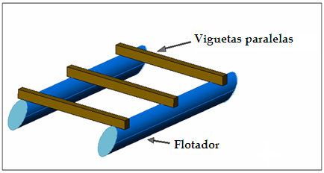
Figura #15. Estructura de Soporte para el módulo de reversión.

Slide 107
6.3.9 Transferencia de postlarvas a los módulos de reversión (cont.)
  b) Jaulas de reversión: Las jaulas utilizadas en el proceso de reversión química del sexo, tienen 3m² de superficie y 0,7m de profundidad, que se sujetan a las estructuras de soporte de madera. Las jaulas están construidas con red de 1,5mm de ojo de malla (Figura #16).
  c) Rejilla de protección: El módulo de reversión se complementa con una rejilla de bambú o malla plástica, que cubre el 70% de la superficie de las jaulas. La rejilla suministra sombra y protege las postlarvas de las aves depredadoras (Figura #17).

Slide 108
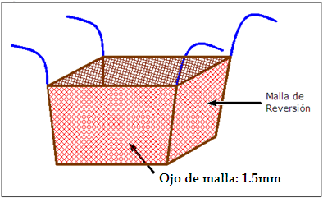
Figura #16. Jaula de Reversión Química.

Slide 109
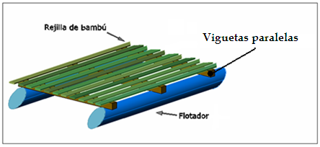
Figura #17. Estructura de Soporte con Rejilla de Bambú.

Slide 110
6.3.9 Transferencia de postlarvas a los módulos de reversión (cont.)
  d) Otras infraestructuras: Además de las jaulas, el proceso de la reversión química del sexo se lo puede realizar en diferentes infraestructuras que pueden variar, desde piletas de cemento, cuadradas y circulares, hasta estanques de 200m².
  Dado que las postlarvas son susceptibles a cambios de temperatura, es importante que este parámetro sea lo más constantes durante el proceso de reversión química. Esto se consigue con la construcción de estanques de tierra, el uso de invernaderos o manteniendo una columna baja del nivel de agua en el estanque, para así mantener temperaturas altas (sobre los 26ºC) y estables.

Slide 111
6.3.9 Transferencia de postlarvas a los módulos de reversión (cont.)
d.1) Estanques de concreto. Los trabajos de reversión química del sexo en este tipo de infraestructura, es mejor controlada desde el punto de vista del manejo de las poblaciones, sin embargo el manejo sobre la calidad del agua se vuelve más sensible, por el riesgo de mortalidades por infección ocasionadas por hongos, bacterias y protozoarios; a más de la vulnerabilidad debido a la variación del amonio, nitritos y oxígeno. Por lo antes mencionado, es importante un manejo que involucre tratamientos preventivos y profilácticos, como el uso del formol; además de realizar limpieza diaria para retirar restos de la alimentación y recolección de los animales muertos.

Slide 112
6.3.9 Transferencia de postlarvas a los módulos de reversión (cont.)
  Normalmente las mortalidades han sido reportadas entre el día 12 y 14 del tratamiento hormonal; en especial, en estanques que al inicio no han sido debidamente lavados y desinfectados.
  Las densidades de transferencia de las postlarvas que se utilizan en este tipo de sistema de producción oscila entre los 500 a 2.000 animales/m² ó más, dependiendo de las condiciones de la calidad y capacidad de recambio de agua (Cantor, 2.007). En este último caso se debe asegurar de tener una capacidad de recambio intensivo. Algunos investigadores trabajan con una dosis hormonal de 30 a 45 ^{mg}/_{kg} de alimento (Cantor, 2.007). A pesar de lo manifestado, se recomienda que la dosis no sea menor de 60 ^{mg}/_{kg} de alimento.

Slide 113
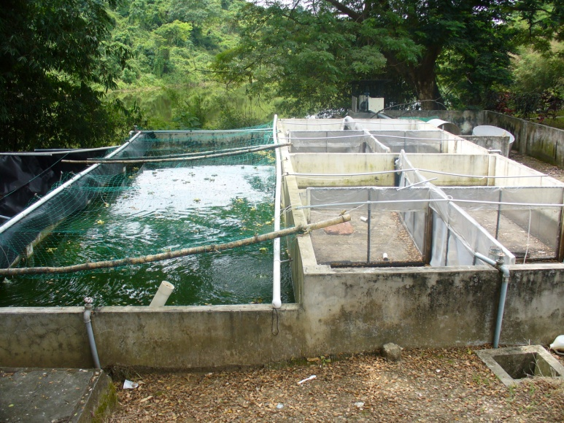
Foto #4. Estanques de cemento (FIMCM-ESPOL) utilizados para la reversión química de sexo.
Fotografía: Jonathan Castro.

Slide 114
6.3.9 Transferencia de postlarvas a los módulos de reversión (cont.)
  d.2) Canaletas. Este sistema de producción, se presenta eficiente, igual que el anterior; sin embargo, se manejan volúmenes de producción más bajos, lo que hace necesario aumentar el número de canaletas, por lo que existe un incremento en costos de inversión y mano de obra. Las densidades reportadas son de 500 a 3.700 postlarvas/m³ (Cantor, 2.007).

Slide 115
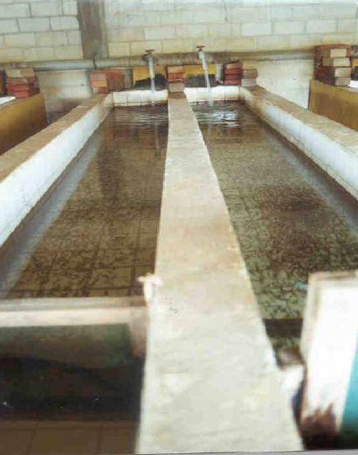
Foto #5. Canaletas utilizadas para la reversión química en postlarvas.
Tomado de Cantor, 2.007.

Slide 116
6.3.9 Transferencia de postlarvas a los módulos de reversión (cont.)
d.3) Estanques de tierra. Ésta se presenta también como una alternativa, en donde el costo de la infraestructura y mano de obra son más económicos. Las densidades de transferencia van desde las 200 hasta las 500 postlarvas/m².

Slide 117
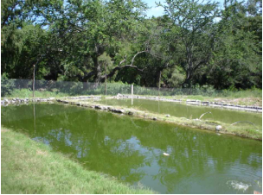
Foto #6. Estanques de tierra utilizados para la reversión sexual.
Tomado de Cantor, 2.007.

Slide 118
6.3.10 Administración de la hormona para reversión química del sexo
Prosiguiendo con el proceso de producción de postlarvas reversadas, la siguiente etapa consiste en suministrar una dieta nutricionalmente com-pleta y que contenga los niveles de hormona masculina requerida.
Históricamente, las operaciones para reversión química del sexo estu-vieron restringidas a instalaciones con agua limpia, o tanques internos para evitar la posible dilución de los niveles de hormona en la sangre como resultado de la ingestión del alimento natural en los estanques. Esta precaución impuso una restricción para la aplicación de la tecnolo-gía; debido a la necesidad de contar con un laboratorio que estuviera provisto con agua de pozo o el uso de filtros adecuados. Sin embargo, durante 1.982-1.983, tanto técnicos israelitas como norteamericanos demostraron experimentalmente que la presencia de abundante alimen-to natural en suspensión, tal como ocurre en los estanques de tierra, no interfieren en los niveles de acción de la hormona, y se puede obtener una exitosa reversión de sexo (Popma, 1.987).

Slide 119
6.3.11 Ingredientes utilizados en la dieta para reversión química del sexo
Los insumos empleados para elaborar una dieta con hormona son de fácil adquisición en el mercado local; a excepción de la hormona que tiene que ser importada. La cantidad requerida de insumos para preparar 1kg de dieta se especifican en la tabla # 4.

Slide 120
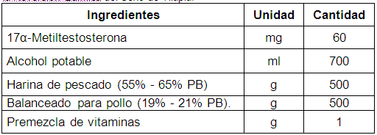
Tabla #4. Insumos Utilizados en la Elaboración de la Dieta para los Procesos de la Reversión Química del Sexo de Tilapia.
Los datos mostrados son requeridos para preparar 1kg de alimento.

Slide 121
6.3.11 Ingredientes utilizados en la dieta para reversión química del sexo (cont.)
La harina de pescado, así como el balanceado para pollo, son molidos y tamizados a través de una malla de 1mm de diámetro; de esta manera se homogeniza el tamaño de las partículas de los insumos mencionados, guardando relación con el tamaño de la boca del pez. La hormona es diluida en su totalidad en alcohol potable, previo a su mezcla con los ingredientes.
Los ingredientes son mezclados con la solución de la hormona; posteriormente, esta mezcla es secada al ambiente y mantenida en seco para su uso.

Slide 122
6.3.12 Determinación de la ración alimenticia de la dieta con hormona
Los valores diarios de la ración alimenticia, con la dosis hormonal para postlarvas, se realiza en función de su relación longitud-peso; establecidos en la ecuación de Guerrero (1.975) para Oreochromis niloticus.
Los valores de incrementos diarios en longitud, peso, tasa de alimentación y otros, se detallan en la tabla #5. Estos datos fueron establecidos en ensayos previos al crecimiento de postlarvas en piscina de tierra (gráfico #4). La tabla de alimentación se ajustó semanalmente en función de los muestreos de crecimiento en longitud de los peces.

Slide 123
6.3.12 Determinación de la ración alimenticia de la dieta con hormona (cont.)
El alimento calculado, con uso de la ecuación de Guerrero (1.975), se refleja en la tabla #5. La ración establecida es dividida en cuatro porciones diarias con horarios de: 08H00, 10H00, 12H00 y 16H00. La dieta con el complejo hormonal es suministrada en forma continua por 28 días, que es el tiempo necesario para que el proceso de reversión química del sexo en tilapias sea eficiente.

Slide 124
Gráfico #4. Grado de crecimiento durante la reversión química en piscina de tierra
(Tomado de Popma, T., 1.987)

Slide 125
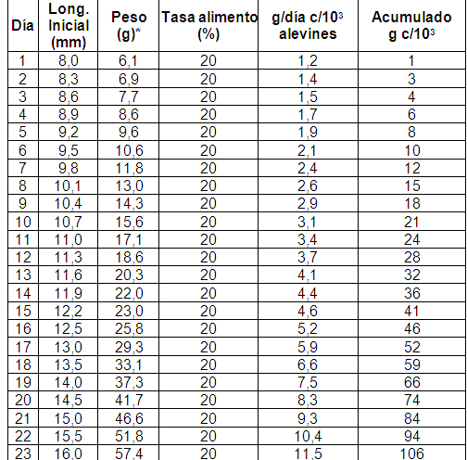
Tabla #5. Crecimiento y alimentación para reversión química del sexo en Tilapia nilótica (Oreochromis niloticus).

Slide 126
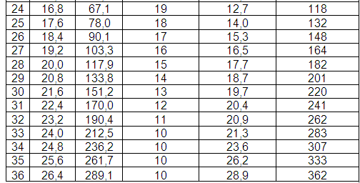
Estación Piscícola El Chame
Postlarvas en jaula en estanque abierto a densidad de 4.000/m2
* = El peso (según fórmula) es por cada 1.000 postlarvas
Peso (g/1.000) = Lt(mm)3,23 x 0,0074

Slide 127
6.3.13 Control en el desarrollo de postlarvas
Durante el desarrollo del tratamiento de los peces a reversar, es preciso controlar regularmente el crecimiento en postlarvas. Transcurridos los 10 primeros días se realiza un muestreo para determinar los valores absolutos de las longitudes que permitan reajustar nuevas cantidades de raciones alimenticias; además se aprovecha estas actividades para determinar el estado de salud y detectar la presencia de parásitos externos de los peces en tratamiento.
Es preciso que durante el proceso exista un chequeo de los módulos, en especial de las jaulas de reversión, para realizar limpieza evitando el taponamiento de los ojos de malla ocasionado por las algas, y para detectar roturas de las mismas.

Slide 128
6.3.14 Cosecha de alevines
El tratamiento de postlarvas para reversión química del sexo es continuo hasta que el tejido gonadal, en las postlarvas, se halle definido en testículo. Transcurridos los 28 días que dura el tratamiento, los alevines deberán adquirir un peso de 0,2-0,4g y de 2,5-4cm de longitud. Los alevines son capturados directamente de las jaulas y transferidos a las piscinas de precría.

Slide 129
6.3.15 Estimación del número de alevines
Para determinar el número existente de alevines almacenados en la jaula de reversión, se procede en base a un volumen de un número de peces. Para estos trabajos se selecciona un colador y se cuenta uno a uno hasta llenarlo completamente con peces (FAO, 1.986b), conocido el número de peces existente en el tamiz, éste servirá como patrón de referencia para calcular los animales mantenidos en la jaula.
Los alevines cuantificados son transferidos en baldes o tanques de transportación, tomando medidas de seguridad pertinentes según el caso, tales como: buena aireación en los tanques, den-sidad de animales adecuada, entre otras. Los alevines en el es-tanque de precría permanecerán hasta completar el estadio juve-nil, posteriormente serán transferidos a estanques para engorde hasta que alcancen la talla comercial necesaria.

Slide 130
7 FACTORES FÍSICOS QUE AFECTAN A LA REVERSIÓN QUÍMICA DEL SEXO
La factibilidad técnica de reversión química del sexo en tilapia, ha sido ampliamente demostrada, pero muchos de los aspectos del procedimiento, tradicionalmente sugeridos, son precauciones lógicas adaptadas para reducir las posibles fuentes de error dentro de los procesos de producción de alevines reversados.

Slide 131
7 FACTORES FÍSICOS QUE AFECTAN A LA REVERSIÓN QUÍMICA DEL SEXO
Un ejemplo de precaución que eventualmente demostró ser innecesario, fue utilizar durante el periodo de tratamiento un medio de cultivo que no contenga alimento natural. Otras precaucio-nes de interés que tuvieron eco incluyen: tamaño inicial máximo del pez, tamaño final mínimo del alevín, duración mínima del tratamiento y fre-cuencia de alimentación. Estudios colaterales se desarrollaron en la ESPOL, con la finalidad de determinar, en forma precisa, los factores ante-riormente enunciados que tienen importancia práctica en los procesos de reversión química del sexo de tilapia a escala comercial.

Slide 132
7.1 Tamaño inicial máximo para tratamiento
El sexo en tilapia se define en un estadio final del desa-rrollo de la postlarva. La sabiduría tradicional de los cultivadores, sugiere que la reversión química del sexo no debería intentarse en peces que excedan los 11mm de longitud, debido a que los ovarios de la hembra genéti-camente están ya diferenciados sexualmente, lo que daría como consecuencia, que el tratamiento a realizarse no sea efectivo para la población a revertir.
Investigaciones efectuadas por la ESPOL, con postlarvas de tamaño entre 7-11mm, no se obtuvo hembras después de los 28 días de tratamiento con dieta hormonal; mientras que, el ensayo realizado en postlarvas de un tamaño inicial de 12-16mm, presentó un 8% de hembras (P< 0,05).

Slide 133
7.1 Tamaño inicial máximo para tratamiento (cont.)
Parecería lógico que los porcentajes de hembras (tilapias no reversadas) se incrementen o se desvíen hacia los individuos que presentan mayor longitud en los ensayos experimentales realizados. Para establecer la aseveración de los resultados preliminares obtenidos, se diseñó un estudio consecutivo más detallado. Postlarvas que fueron capturadas de una misma unidad de cultivo antes del tratamiento, fueron divididas en cuatro grupos. (Ver tabla #6).

Slide 134
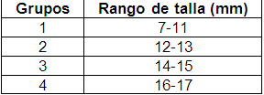
Tabla #6. Estructuras de tallas de las postlarvas de tilapias.

Slide 135
7.1 Tamaño inicial máximo para tratamiento (cont.)
En los ensayos experimentales se suministró por 28 días la dieta con la hormona. Al finalizar los estudios, los resultados establecieron, que los grupos con las estructuras de tallas entre 7-11 y 12-13mm fueron sexualmente revertidos en forma exitosa.
El tratamiento con estructura de talla entre 14-15mm, presentó un 7% de hembras (2% adicional al número normal). Este incremento fue ligeramente significativo (P<0.20), pero de escaso impacto práctico, especialmente si el grupo de esta estructura es una pequeña fracción del número de postlarvas en una determinada población de peces a ser tratadas con la dosis hormonal.

Slide 136
7.1 Tamaño inicial máximo para tratamiento (cont.)
Dentro del grupo de 16-17mm, la frecuencia de hembras aumentó a un 13%, cifra inaceptable para iniciar los procesos de reversión sexual por el alto porcentaje de hembras presente en el cultivo monosexual. Es notable que aproximadamente el 75% de las hembras genotípicas se convirtieron fenotípicamente en machos cuando el tratamiento fue de 16-17mm.
Se concluyó, en general, que idealmente las postlarvas seleccionadas deberían empezar el tratamiento a los 13mm o menos; pero, postlarvas de 14 y 15mm pueden incluirse siempre y cuando éstas no excedan del 10% del número total de la población seleccionada para los procesos de reversión química del sexo (Gráfico #5).

Slide 137
Gráfico #5. Porcentaje de machos y de hembras fenotípicas en función del tamaño inicial para el tratamiento de reversión química del sexo. (Tomado de Popma, T., 1.987).

Slide 138
7.2 Tamaño final mínimo post tratamiento
Todas las especies de tilapia son conocidas por su madurez sexual temprana. La especie de tilapia más común, Oreochromis niloticus, alcanzan su madurez sexual entre 30-40g. En condiciones ambientales las tilapias pueden crecer 30-40g en un intervalo de 2-4 meses (Arul Suresh, 2.000).
Los aportes de la energía alimentaria, en virtud de sus requerimientos nutricionales en su ciclo de vida, no se limitan sólo al crecimiento o a la simple producción de gametos, sino también, al desarrollo de los caracteres sexuales secundarios, desarrollo gonadal, comportamientos reproductivos, incubación bucal, protección de las larvas; lo que significa gastos de energía suplementaria. Por tal razón, las hembras por su precocidad reproductiva alcanzan una menor longitud en comparación con los machos.

Slide 139
7.2 Tamaño final mínimo post tratamiento (cont.)
Para que el proceso de la reversión sexual sea efectivo, el tratamiento hormonal debe continuar hasta que el tejido gonadal de las postlarvas se haya diferenciado en testículos. Por lo tanto, parece lógico que después del tratamiento de la reversión química del sexo, las hembras sean aquellas que estén entre los peces más pequeños por no haber alcanzado un tamaño mínimo de desarrollo.
En dos ensayos preliminares efectuados en la ESPOL, cada uno ocasionó una reversión sexual global del 98% de machos, los análisis de los tejidos gonadales de los peces sacrificados fueron examinados en base al tamaño final de los alevines. Los resultados de las gónadas examinadas obtenidas de ejemplares menores que 18mm de longitud, proporcionaron solamente el 1% de hembras; en el segundo grupo, con longitudes entre 12 a 17mm (P<0.05), proporcionaron del 5 al 7% de hembras.

Slide 140
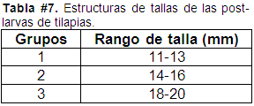
7.2 Tamaño final mínimo post tratamiento (cont.)
Para definir con mayor precisión la impor-tancia de la longitud final post tratamiento, en un ensayo subsiguiente, se suministró por 4 semanas alimento con hormona a postlar-vas, las cuales se dividieron en tres grupos. (Ver tabla #7).

Slide 141
7.2 Tamaño final mínimo post tratamiento (cont.)
Los resultados del estudio de diferenciación de las gónadas, mostraron que solamente los grupos más pequeños, con longitudes finales entre 11 y 13mm o menor, obtuvieron un porcentaje significativamente mayor de hembras; es decir, un 23%. El grupo #2, entre 14 a 16mm, presentó 2% adicional en relación al porcentaje mínimo requerido, que es de 95% para poder revertir en forma exitosa una determinada población.
Concluimos que, la eficacia del tratamiento de reversión, en condiciones de abundante alimento natural, debería ponerse en duda si se obtiene longitudes menores o iguales a 13mm después de cuatro semanas de tratamiento con la dieta hormonal. En este caso, los individuos más pequeños deberían ser separados de la población, clasificándolos a través de una malla de 3,2mm. El tratamiento hormonal de los individuos más pequeños debería expandirse durante una semana más. (Gráfico #6).

Slide 142
Gráfico #6. Porcentaje de machos y hembras fenotípicas en función del tamaño final, después del tratamiento de la reversión química del sexo
(Tomado de Popma T., 1.987).

Slide 143
7.2 Tamaño final mínimo post tratamiento (cont.)
Parte de la población de los individuos más pequeños (conteniendo 7% hembras) continuaron con el tratamiento hasta que todos alcanzaron una longitud mínima de 17mm. El resultado fue un valor final de solamente el 1% de hembras fenotípicas (P<0.01) (Gráfico #7).

Slide 144
Gráfico #7. Porcentaje de machos y hembras fenotípicas. Efecto de la longitud final (final tratamiento) en la eficiencia de la reversión química. Se puede notar la influencia del tiempo sobre la longitud y su reflejo en el incremento del porcentaje de machos
(Tomado de Popma T., 1.987).

Slide 145
7.3 Duración mínima del tratamiento
El análisis estadístico de los ensayos sugiere, que a pesar de que la reversión del sexo puede estar completa después de 21 días de tratamiento, la tasa promedio de éxito se mejora extendiendo el procedimiento a un mínimo de 25 días.
En dos de seis ensayos, 99% de los peces resultaron machos fenotípicamente después de 21 días de tratamiento, pero la tasa promedio de éxito para este grupo fue solamente 95% machos. En 2 ensayos de tratamiento, con duración de 25 a 28 días, la frecuencia promedio de machos fenotípicos se incrementó a más del 98% (P<0.05). Cuatro pares de comparaciones entre esos en-sayos sugirieron (P=0.10) que los tratamientos con menos del 95% de machos después de 21 días puede ser mejorado exten-diendo su tratamiento con hormonas durante una semana. (Gráfico #8).

Slide 146
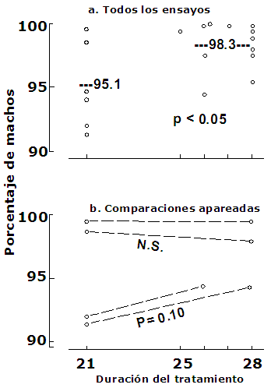
Gráfico #8. Porcentaje de machos fenotípicos de acuerdo con la duración del tratamiento.
A: Promedios de todos los ensayos a los 21 y 28 días independientemente.
B: Promedios de los resultados de los mismos ensayos (apareados) pero llevados a 28 días.
NS = no significativo (150-200 postlarvas/grupo).
(Tomado de Popma T., 1.987)

Slide 147
7.3 Duración mínima del tratamiento (cont.)
Se concluye tentativamente que, bajo las con-diciones prevalecientes en la estación "El Chame", el alimento tratado con hormona debería ser suministrado por lo menos 25 días, inclusive si los peces hubieran alcanza-do el tamaño normalmente considerado como aceptable.

Slide 148
7.4 Frecuencia de alimentación
En peces, la maduración y posiblemente también la elabo-ración de los gametos, requieren la presencia de las hor-monas sexuales, las cuales son producidas por células especializadas en los ovarios y en los testículos, en niveles determinados, bajo la influencia de la gonadotropina, pro-veniente de la hipófisis (Lagler et al., 1.984).
En el caso del género Oreochromis, que nacen indiferen-ciados fenotípicamente, necesitan, a lo largo de su desa-rrollo gonadal, pequeñas cantidades de hormonas que son suministradas por glándulas específicas, las mismas que estimulan el desarrollo gonadal; y que se encuentran en forma constante en la sangre, hasta la inducción de nue-vos estímulos que provoquen liberación de otras hormo-nas.

Slide 149
7.4 Frecuencia de alimentación
Es de suponerse de este mismo modo que, los niveles de metil-testosterona podrán permanecer en la sangre, sin la necesidad de aportaciones muy frecuentes, tal como se pude apreciar en los trabajos de R. Johanstone, D. J. Macintosh and R. S. Wright (1.983). Pero como es comprobado por los mismos autores y por Chery Ann Gaudie (1.984), esta capacidad de retención de la 17 alfa-metiltestosterona en la sangre es sólo de una hora.
En los procesos de reversión química del sexo, el alimento trata-do con hormonas es normalmente administrado 4 veces durante el día, 7 días por semana, para poder asegurar un adecuado nivel hormonal en la sangre. Si la frecuencia de alimentación pudiera ser reducida, sin comprometer la eficacia de la reversión del se-xo, se beneficiarían las operaciones comerciales por la reducción en mano de obra y logística de trabajo.

Slide 150
7.4 Frecuencia de alimentación
Landívar (1.989), en su estudio de frecuencia de alimentación, establece que la dieta para la reversión química del sexo, puede sumi-nistrarse durante 6 días a la semana con 2 dosis diarias, obteniendo un porcentaje de machos significativamente igual al tratamien-to de 7 días a la semana y en 4 dosis diarias (P=0,05). (Gráfico #9).

Slide 151
Gráfico #9. Efecto de la frecuencia de alimentación en la eficiencia de la reversión química. C = control: 4 veces al día de lunes a domingo; T1=2 veces al día de lunes a domingo; T2 = 2 veces al día de lunes a sábados y T3=2 veces al día de lunes a viernes. Letras no iguales indican diferencia significativa (P < 0,05) entres los tratamientos.

Slide 152
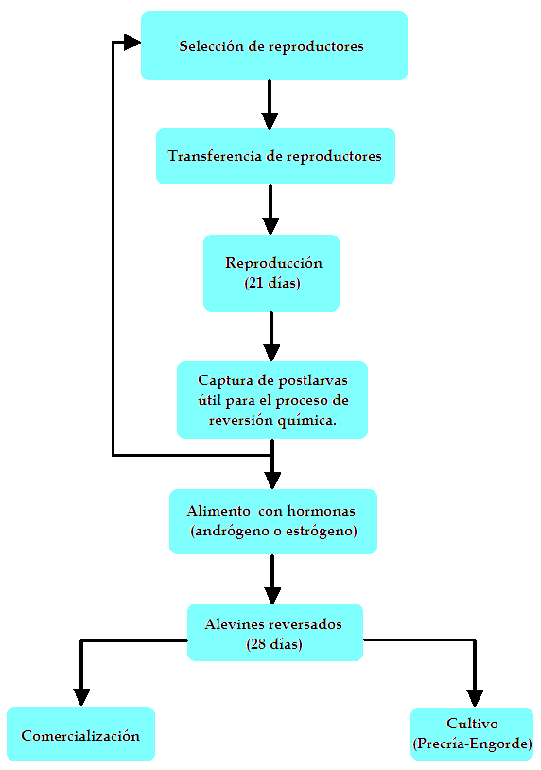
Figura # 18. Esquema de producción de alevines monosexo de tilapia.

Slide 153
8 SEXADO CON LA TÉCNICA SQUASH (Morales, 1.991)
Es un procedimiento que permite conocer con prontitud el resultado (porcentaje) de machos obtenidos, una vez finalizado el tratamiento de reversión química de sexo.

Slide 154
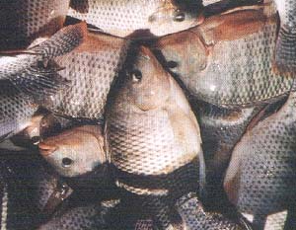
8 SEXADO CON LA TÉCNICA SQUASH (Morales, 1.991)
Para aplicar esta técnica, es necesario mantener en cultivo una submuestra de ejemplares revertidos, los que posteriormente serán sacrificados; el paso siguiente será extraer las gónadas de los ejemplares en estudio.
El colorante, empleado para la tinción del tejido gonadal, es el aceto-carmín, el mismo que se detalla en la tabla # 8.
Agregar 0.5g de rojo carmín en 100ml de ácido acético glacial al 45%, hervir por espacio de 2 a 4 minutos, enfriar la solución, al final tamizarla en papel filtro para retener las moléculas de mayor volumen.

Slide 155
8 SEXADO CON LA TÉCNICA SQUASH (Morales, 1.991) (cont.)
Las gónadas a analizar, serán tratadas con rojo carmín, el cual debe actuar por un lapso de 3 a 5 minutos. El tinte es rápidamente absorbido por el tejido gonadal; las placas montadas con las gónadas son observadas al microscopio.
Según el análisis microscópico, el tejido ovárico de la hembra es claramente identifi-cado por la presencia de oocitos con núcleos ligeramente teñidos y rodeados de un cito-plasma más oscuro. (Foto #7).

Slide 156
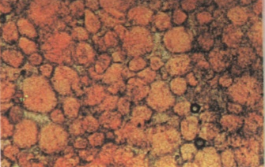
Foto #7. Observación Microscópica de Gónadas Femeninas, donde se aprecian oocitos en etapa de desarrollo.

Slide 157
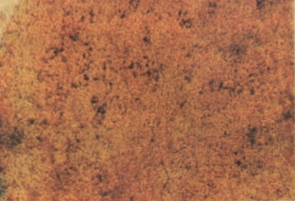
Foto #8. Observación microscópica de gónadas masculinas de textura granular.
El tejido testicular presenta un aspecto grumoso (Foto #8). En las observaciones se puede registrar la presencia de ovotestis, las cuales son consideradas estériles (Arias, 1.995).

Slide 158
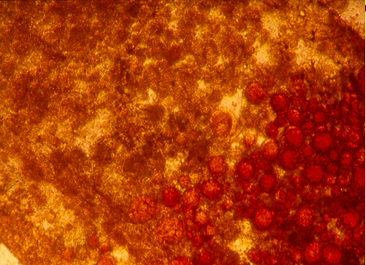
Foto #9. Observación microscópica de ovotestis, donde se aprecian oocitos en formación y testes de aspecto granular.
La aparición de ovotestis, son considerados normales cuando resultan de la insuficiencia de las dosis o de la duración impropia y no sincronizada del tratamiento (Yamamoto, 1.962; Nakamura and Iwahashi, 1.982). (Foto #9).

Slide 159
9 EFECTO DE LA REVERSIÓN SEXUAL EN LAS HEMBRAS
Establecido el éxito de la reversión química del sexo en machos, los investigadores empezaron trabajos preliminares de uso de los estrógenos para la producción de alevines hembras de tilapia.

Slide 160
9 EFECTO DE LA REVERSIÓN SEXUAL EN LAS HEMBRAS
El cultivo de poblaciones hembras no fue lla-mativo para los productores, porque tuvieron incrementos en longitud poco significativos; además, se presentaron desoves por la intro-ducción accidental de machos en los cultivos.

Slide 161
9 EFECTO DE LA REVERSIÓN SEXUAL EN LAS HEMBRAS (cont.)
La aplicación de estrógenos también se ha empleado en la producción de machos, pero estableciendo un camino indirecto en la producción. Las especies que son suscep-tibles de ser empleadas para estos fines son: Oreochromis aureus y Oreochromis hornorum. En estas especies, los machos presentan homogametismos. Los estrógenos utili-zados para estos procesos han sido: estrión, estrona y 17 beta estradiol.
El desarrollo de la tecnología de producción, implica ela-borar una dieta con el estrógeno y suministrar el alimento a postlarvas con gónadas indiferenciadas, las cuales son observadas durante el tratamiento de la reversión sexual, en el estadio juvenil hasta que alcanza la talla de madurez en el cultivo.

Slide 162
9 EFECTO DE LA REVERSIÓN SEXUAL EN LAS HEMBRAS (cont.)
En la continuidad de los trabajos, se procede a reali-zar un “cruce de prueba” con cada una de las hem-bras, llevando paralelamente un control de los alevi-nes que produce cada una de ellas, evitando que se mezclen para que cada camada de alevines se desa-rrolle hasta una talla de sexado; y de esta manera, identificar a las hembras con genotipo homocigótico que produzcan solo machos. Estas hembras son seleccionadas y nuevamente cruzadas con machos normales para de esta manera obtener alevines de gónadas conocidas, que serán tratadas con hormonas femeninas hasta la madurez sexual. Estas hembras servirán como lotes de producción a gran escala de postlarvas.

Slide 163
9 EFECTO DE LA REVERSIÓN SEXUAL EN LAS HEMBRAS (cont.)
Las ventajas relevantes de este sistema de producción son:
  Obtención de 100% de machos.
  Se descarta el temor con respecto al consumo de peces tratados con hormonas, puesto que las post-larvas no son tratadas con las hormonas estable-cidas en los tratamientos químicos (Arredondo et al., 1.994).

Slide 164
10 EFECTIVIDAD DE LA REVERSIÓN SEXUAL EN CICHLIDAE
La familia Cichlidae es una de las más importantes en acuicultura, la cual cuenta con aproximadamente 1.000 especies (Goldstein, 1.988; Stiassny, 1.991).

Slide 165
10.EFECTIVIDAD DE LA REVERSIÓN SEXUAL EN CICHLIDAE
Los cíclidos nativos comprenden aproxima-damente el 50% de la ictiofauna de América Central y alrededor del 60% de estos son del género Cichlasoma (Miller, 1.966, tomado de Luna-Figueroa y Figueroa 2.000). Varias de estos ejemplares alcanzan tallas comerciales adecuadas y son muy apetecidas por los consumidores.

Slide 166
10.EFECTIVIDAD DE LA REVERSIÓN SEXUAL EN CICHLIDAE (cont.)
El cíclido ideal es el que presenta hábitos alimenticios herbivoros que muestren crecimientos rápidos, tole-rancia a concentraciones bajas de oxígeno y la capa-cidad de reproducirse en condiciones controladas. Entre las especies que se destacan de la ictiofauna de las aguas dulces ecuatorianas, presentando estas ca-racterísticas son: Aequidens rivulatus y Cichlasoma festae (Barnhill et al., 1.966). El guapote (Cichlasoma dovii y C. managüense) se utiliza en policultivos, sin embargo es una especie que no ha sido explotado comercialmente, ya que presenta la complejidad de que no se ha podido lograr la reversión sexual (Mora, 2.001).

Slide 167
10.EFECTIVIDAD DE LA REVERSIÓN SEXUAL EN CICHLIDAE (cont.)
El éxito de reversión química del sexo en tilapias, está basado primordialmente, en los resultados positivos obtenidos con Oreochromis niloticus. Con el mismo procedimiento hormonal, se ha tratado otras variedades de tilapia como: Oreochromis mossambicus, Oreochromis aureus, Oreochromis hornorum y el híbrido rojo de tilapia. Los estudios de la reversión química del sexo para las especies de tilapia rendalli y zilli aún no tienen buenos resultados.

Slide 168
11.EFECTOS EN EL HOMBRE DEBIDO AL CONSUMO DE PESCADO TRATADO CON HORMONAS
El justificativo para el uso de los com-puestos androgénicos en la reversión química, se basa en las consideracio-nes de la cantidad total de hormonas que ha sido suministrada a los peces durante el proceso.

Slide 169
11.EFECTOS EN EL HOMBRE DEBIDO AL CONSUMO DE PESCADO TRATADO CON HORMONAS
La dosis mínima recomendada de testostero-na, para el hombre es 100 veces mayor que para el total consumido por la tilapia durante la reversión química del sexo. En realidad, la mayor cantidad de dosis de hormona es metabolizada y eliminada antes que el pez alcance su tamaño comercial. Paralelamente, el hígado convierte al compuesto androgéni-co en sustancia más soluble; y al final es eli-minado en la orina o en la bilis.

Slide 170
11.EFECTOS EN EL HOMBRE DEBIDO AL CONSUMO DE PESCADO TRATADO CON HORMONAS (cont.)
Cuando la metiltestosterona es suministrada oralmente durante el tratamiento de reversión química del sexo, el 90% de la hormona es excretada a las 24 horas siguientes, y sólo 3 semanas después menos del 1% de la hormona permanece en el cuerpo del pez (Cheryl, 1.984).
Al pasar el pez por las diferentes fases de crecimiento como: alevín, juvenil y adulto, éste continúa eliminando el remanente del 1% de hormona restante.

Slide 171
11.EFECTOS EN EL HOMBRE DEBIDO AL CONSUMO DE PESCADO TRATADO CON HORMONAS (cont.)
En el momento de captura de poblaciones revertidas, el contenido de hormona en los peces es insignificante, si ésta se toma en relación con la cantidad de hormona que los peces presentan en un medio natural para un macho adulto de tilapia.
Investigaciones realizadas sobre la testosterona en el plasma, con ejemplares sexualmente activos, de machos no revertidos y con la presencia de hembras en ambientes naturales, presentaron niveles altos de andrógenos en determinadas edades.

Slide 172
11.EFECTOS EN EL HOMBRE DEBIDO AL CONSUMO DE PESCADO TRATADO CON HORMONAS (cont.)
La aplicación de la técnica de reversión química del sexo en cultivos a escala comercial, considera que: la dosis hormonal suministrada en el tratamiento de reversión, tiene la eliminación del 90% de la hormona en 24 horas; así como, la eliminación de los remanentes de hormona durante la fase de crecimiento del animal. Por lo que, se duda que el bajo residuo hormonal del tratamiento sea peligroso para la salud de los consumidores.

Slide 173
11.EFECTOS EN EL HOMBRE DEBIDO AL CONSUMO DE PESCADO TRATADO CON HORMONAS (cont.)
La reversión sexual de tilapia debería abarcar dos aspectos importantes como son: alimento seguro y el argumento medioambiental asociado con el uso de esteroides. Esta es la obligación del productor para asegurar que el consumidor obtenga un producto cultivado bajo técnicas que minimicen los efectos negativos sobre el medio ambiente. La FDA (Food and Drug Administration) de los EE.UU., organismo que regula el uso de drogas en la Acuicultura, se ha basado en numerosas investigaciones, para aprobar el uso de la metiltestosterona, mientras que aún son cuestionados otros andrógenos, debido a su poca información, en relación a este tratamiento (Phepls and Popma, 2.000).

Slide 174
Gracias…

